Slide 1
Sharq lingvomadaniyatida evfemizmlarning ifodalanishi

Slide 2
Evfemizm
Evfemizmlar madaniy hodisa sifatida madaniyat taraqqiyotida o‘ziga xos o‘rin tutadi. Turli xalqlar evfemizmlaridagi madaniy o‘xshashliklar ularga yuklangan vazifalarning bir xilligidan kelib chiqadi. Evfemizmlarni vazifalariga ko‘ra: tabu-taqiq ifodalovchi evfemizmlar va xushmuomalalik ifodalovchi evfemizmlarga ajratish mumkin.

Slide 3
Tabu-taqiq ifodalovchi evfemizmlari. Mavjud so‘zga evfemistik ma’no yuklanar ekan, bu ma’no so‘zning qo‘llanmay qolgan ma’nosi bo‘ladi. Ya’ni u leksik sathga mansub hisoblanadi. Uni asosan tabu bilan bog‘laydilar. Tabuga uchragan so‘z yoki ibora o‘rnida to‘g‘ridan-to‘g‘ri evfemizm qo‘llanadi, ya’ni ma’lum so‘zga tabuga uchragan lug‘aviy birlikning ma’nosi yuklanadi, u evfemistik ma’no bo‘lib qoladi.
Tabu so‘zini birinchi marta ingliz kapitani J. Kook 1777-yilda Polineziyadagi Tonga orolida aniqlagan. Tabu so‘zi tonga tilidagi < tapu < ta – “belgilamoq”, “ajratmoq” va pu – “butunlay” o‘zlaridan kelib chiqqan bo‘lib, “butunlay ajratilgan”, “alohida belgilangan”, ya’ni “man etmoq, taqiqlamoq” ma’nosini anglatadi. Tabu aksariyat xalqlarning mifologik inonchlari asosida vujudga keladi.

Slide 4
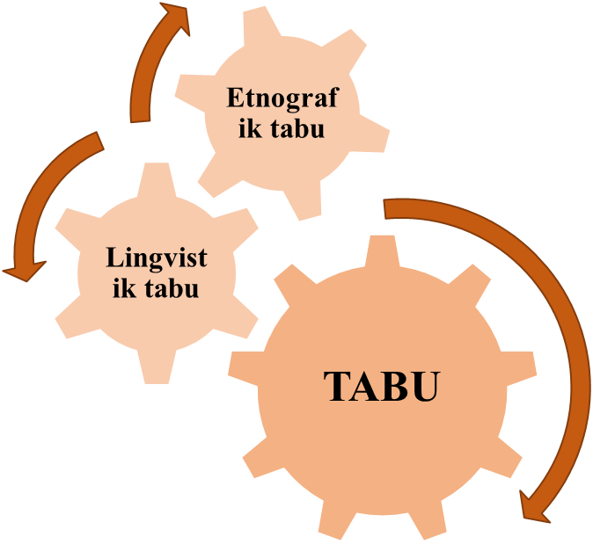
Tabular qo‘llanishiga ko‘ra, etnografik tabular va lingvistik tabularga ajraladi.

Slide 5
Etnografik tabular
Inson hamisha har bir hodisadan o‘ziga manfaatli jihatlarini topishga urinadi. Xayolan bu manfaatlarni asoslashga sabablar axtaradi. Zamonlar o‘tgani sari turmush tajribasi mazkur hodisalarni turlarga bo‘lish, ulardan foydali va zararlilarni ajratish imkonini beradi. Oqibatda xalq tasavvurida bunday bo‘lsa yaxshi, bunday bo‘lsa, yomon degan tushunchalar paydo bo‘ladi. Masalan, safarga chiqqan odam yo‘lda oq tuyasi bor karvonni uchratsa, uning maqsadi amalga oshgan bo‘lishi mumkin.

Slide 6
Lingvistik tabular.
Lingvistik tabu lug‘aviy birlikning yo xalq irimi nuqtayi nazaridan, yo atash noxushlik uyg‘otishi nuqtayi nazaridan muomalada qo‘llanishining taqiqlanishidir. Masalan, o‘zbek tilida chayon so‘zi tilga olinmaydi. Chunki uni atash chaqirish ma’nosini beradi, deb tushuniladi. Ma’lumki, bu hasharot xavfli bo‘lib, zahari nihoyatda o‘tkir. U chaqsa, qattiq azob beradi. Shuning uchun uning nomi o‘zbeklarda taqiq qilingan. Ya’ni chayon so‘zini tilga olmaslikning o‘zi tabu deb qaraladi...

Slide 7
Xushmuomalikni ifodalovchi evfemizmlar
“Xushmuomalalik” tushunchasi tilshunoslik yo‘nalishidagi tadqiqotlarda “kommunikativ tafakkur kategoriyasi, milliy mentalitetning aks etishi”, deb talqin qilinadi. Xushmuomalalik strategiya va usullar tanlashda namoyon bo‘lib, muloqotchilar o‘rtasidagi o‘zaro munosabatni boshqaradi. Xushmuomala so‘zi “muomalasi, gap-so‘zlari, xatti-harakati yoqimli; xushfe’l”; “odob bilan yoqimli muomala qilish”, “odob-axloq qoidalariga rioya qiladigan, tarbiyali” ma’nolarini anglatadi.
Kishilar ko‘pincha o‘z nutqi va xatti-harakatlari bilan boshqa shaxsga nisbatan hurmat va ehtirom darajasini ifodalash uchun qo‘pol, beadab so‘z va iboralar o‘rnida yoqimli evfemik so‘z va iboralardan foydalanishadi. Masalan, ikkiqat, bo‘g‘oz (o‘zbek tilida), gebe (turk tilida) so‘zlari o‘rnida homilador, og‘ir oyoqli (o‘zbek tilida

Slide 8
Murojaat shakllariga ham evfemistik ma’no yuklanganligini kuzatish mumkin. “Ba’zi o‘zbek oilalarida erkak xotiniga katta qizining ismi bilan, xotin esa eriga katta o‘g‘lining ismi bilan murojaat qiladi. Xotinga nisbatan onasi, oyisi, ayasi, erga nisbatan otasi, dadasi, adasi kabi murojaat shakllarini qo‘llash mumkin: To‘g‘ri, dadasi, men aytaman. Hoy onasi, suyunchini cho‘z. Mazkur murojaat shakllari ibtidoiy davrlardan qolgan tabu qoldig‘i bo‘lib”, u oilada er-xotindan ko‘ra ko‘proq bolalarning ota-ona juftligini, sherikligini, ya’ni bolalarning qadrini, ahamiyatini namoyon qiladi. Ayni holat koreys tilida ham kuzatiladi. Oilada farzand tug‘ilgandan keyin er-xotinning munosabatlari o‘zgacha tus oladi.

